Slide 1
两种门&两种果树 （窄门与好树）
經文：太7:13-20

Slide 2
祷 告

Slide 3
13“你们要进窄门。因为引到灭亡，那门是宽的，路是大的，进去的人也多；
14引到永生，那门是窄的，路是小的，找着的人也少。”
15“你们要防备假先知。他们到你们这里来，外面披着羊皮，里面却是残暴的狼。
16凭着他们的果子，就可以认出他们来。荆棘上岂能摘葡萄呢？蒺藜里岂能摘无花果呢？
17这样，凡好树都结好果子，惟独坏树结坏果子。
18好树不能结坏果子；坏树不能结好果子。
19凡不结好果子的树就砍下来，丢在火里。
20所以，凭着他们的果子，就可以认出他们来。”

Slide 4

文学脉络
及其思想根源

Slide 5
经文结构特点：
1、你们要（重复使用）
2、对比和类比
你们要VS你们不要
灭亡VS永生，宽VS窄，大VS小，多VS少
外面VS里面，羊VS狼，荆棘—葡萄，蒺藜—无花果，好树—好果子，坏树—坏果子，好树VS坏树，好果子VS坏果子，假先知—果子
天国子民生命抉择与属灵分辨

Slide 6
对比及类比
对比：凸显差异，强化认知
1、可比性（相同点）
2、差异性（强化认知）
作用和效果：
1、激发听众强烈的情感共鸣和道德判断；
2、让听众在两个选项之间做出明确的抉择；
3、简洁而鲜明的对比结构（平行对比法），如同易于记诵的口诀，便于听众记忆和复述。

Slide 7
对比及类比
“夸张对比”，即通过极度夸张的并列来强调观点；
“程度对比”，即在同一性质的事物中比较其程度高低，以小见大，以轻喻重。

Slide 8
对比及类比
类比：搭建桥梁，化繁为简、化抽象为具体
1、差异性（搭建桥梁）
2、相同性（化繁为简、化抽象为具体）
作用和效果：
1、使抽象真理具体化；
2、引发听众的思考与参与；
3、建立情感连接
4、递进论证：“从次要到重要”或“从小到大”（暗含对比）
Notes:
通过比较两个本质不同但具有某些相似属性的事物，用熟悉、具体、简单的事物（我们称之为“喻体”）来解释、说明陌生、抽象、复杂的道理（我们称之为“本体”）。

Slide 9
对比及类比
对比：“破”，破除错误的价值观和世界观；
类比：“立”，建立起基于神国真理的全新认知框架。
这两种手法常常交织使用，相得益彰。

Slide 10
对比和类比
你们要VS你们不要
灭亡VS永生，宽VS窄，大VS小，多VS少
外面VS里面，羊VS狼，荆棘VS葡萄，蒺藜VS无花果，好树—好果子，坏树—坏果子，好树VS坏树，好果子VS坏果子，假先知—果子

Slide 11
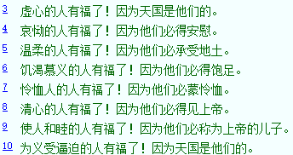
上下文关系—与前文的联系
1、前后关系
“八福” 是通往那扇“窄门”、走上那条“小路”的具体表现，
“两种门”和“两种树”的比喻，则是对这些教导的最终总结和实践性检验。
2、前后语气：递进
描述性的：“虚心的人有福了…
解释性的：“你们听见有话说…只是我告诉你们”
命令式的：“你们要…”
Notes:
语气变得异常紧迫和直接

Slide 12
上下文关系—与后文的联系
“两种门”：“入门的选择”
“两种树”：“生命的辨识”
“两种宣告”（称呼“主啊，主啊”的人）：“信仰的告白”
“两种根基”（磐石与沙土）：“顺服的根基”
Notes:
四组对比层层递进，挑战信仰的真实性

Slide 13
“两种” 选择、抉择
Notes:
四组对比层层递进，挑战信仰的真实性

Slide 14
人生无处不选择
人生处处皆抉择，无处藏身避是非
人在世间走，步步有取舍
船到桥头自然直，抉择临头躲不得
凡事皆有取舍，万事难逃抉择
走到分水岭，不得不分行
世事无两全，取舍是必行
前路分南北，终究要择行
躲得过风雨，躲不过抉择

Slide 15
人生无处不选择
取舍之道，人之必然
世无万全之策，必有取舍之决
事至则决，势至则择，无可遁也
人生取舍，与生俱来，无可回避
居世而行，择路而往，势所必然

Slide 16
两条道路的选择——申命记30章
15 “看哪，我今日将生与福，死与祸，陈明在你面前。
16 吩咐你爱耶和华你的上帝，遵行他的道，谨守他的诫命、律例、典章，使你可以存活，人数增多，耶和华你上帝就必在你所要进去得为业的地上赐福与你。
17 倘若你心里偏离，不肯听从，却被勾引去敬拜事奉别神，
18 我今日明明告诉你们，你们必要灭亡；在你过约但河、进去得为业的地上，你的日子必不长久。
19 我今日呼天唤地向你作见证；我将生死、祸福陈明在你面前，所以你要拣选生命，使你和你的后裔都得存活；
20 且爱耶和华你的上帝，听从他的话，专靠他；因为他是你的生命，你的日子长久也在乎他。这样，你就可以在耶和华向你列祖亚伯拉罕、以撒、雅各起誓应许所赐的地上居住。

Slide 17
两条道路的选择——诗篇1章
1 不从恶人的计谋，不站罪人的道路，不坐亵慢人的座位，
2 惟喜爱耶和华的律法，昼夜思想，这人便为有福！
3 他要象一棵树栽在溪水旁，按时候结果子，叶子也不枯干。凡他所做的尽都顺利。
4 恶人并不是这样，乃象糠秕被风吹散。
5 因此，当审判的时候恶人必站立不住；罪人在义人的会中也是如此。
6 因为耶和华知道义人的道路；恶人的道路却必灭亡

Slide 18
两条道路的选择—文献
犹太文献：死海古卷中的《社群守则》，也明确提到了“光明之子”与“黑暗之子”的分别，以及他们所遵循的两种截然不同的灵性道路。
早期基督教文献：《十二使徒遗训》，开篇第一句话：“有两条路，一条是生命的路，一条是死亡的路；这两条路有天壤之别。”

Slide 19
“两种门”的选择 VS 旧约的选择
相同点：听众非常熟悉的传统框架的教导。
不同点：具有颠覆性的独特性：遵守摩西律法的条文VS天国

Slide 20
“树与果子”
相同点：基于自然观察的、不言自明的常识（普遍性和易懂性），用“树与果子”来比喻人的内在生命与外在表现。
以赛亚书第五章：著名的“葡萄园之歌”，将以色列比作神精心栽培却结出野葡萄的葡萄园。
耶利米先知：“我看你，是拣选的葡萄树，全然是真种子，你怎么向我变为外邦葡萄树的坏枝子呢？”（耶利米书 2:21）。
先知弥迦：用“无花果树”的荒凉来比喻以色列宗教的失败与败坏。
不同点：辨别假先知（关乎教会真理和信徒生命的护教性原则、关乎属灵争战、真理守护和教会健康的实践指南）
Notes:
先知们也频繁使用植物的意象来比喻以色列的属灵光景

Slide 21
精细解构“两种门”
深入剖析“两种树”

Slide 22
两种门：
特点：门&路&终点
门：窄门VS宽门
路：小路VS大路
终点：永生VS灭亡
14 引到永生，那门是窄的，路是小的，找着的人也少。”
希腊文：至于（那）引到（这）生命，这门是窄的，这路是作成小的（原文：要受患难的），而且那些找到她（指生命）的是稀少（复数）
“人到我这里来，若不爱我胜过爱自己的父母、妻子、儿女、弟兄、姐妹和自己的性命，就不能作我的门徒。”（路 14:26）

Slide 23
神学张力：
世界的逻辑 vs. 天国的逻辑
人的本性 vs. 神的呼召
群体压力 vs. 个人抉择
对比的艺术：为了唤醒沉睡的灵魂。
祂用最不容混淆的语言，打破了所有关于信仰的模糊地带和中间路线，迫使每一个人都必须直面这个关乎永恒的“二选一”

Slide 24
“你们要防备假先知。”：窄路的试探
可1:6 约翰穿骆驼毛的衣服、腰束皮带、吃的是蝗虫野蜜。
王下1:7-8问他们说：“迎着你们来告诉你们这话的，是怎样的人？”回答说：“他身穿毛衣，腰束皮带。”王说：“这必是提斯比人以利亚。”
那日，凡作先知说预言的必因他所论的异象羞愧，不再穿毛衣哄骗人。(撒迦利亚书 13:4 )
Notes:
同路人

Slide 25
耶6:12-15
12 他们的房屋、田地和妻子都必转归别人。我要伸手攻击这地的居民。这是耶和华说的。
13 因为他们从最小的到至大的都一味地贪婪；从先知到祭司都行事虚谎。
14 他们轻轻忽忽地医治我百姓的损伤，说：‘平安了！平安了！’其实没有平安。
15 他们行可憎的事，知道惭愧吗？不然，他们毫不惭愧，也不知羞耻。
Notes:
同路人

Slide 26
树—果子（7:16, 7:20）
树 ：内在生命/本质
果子 ：外在彰显/行为/教导
荆棘上岂能摘葡萄呢？蒺藜里岂能摘无花果呢？答案：绝无可能！
Notes:
同路人

Slide 27
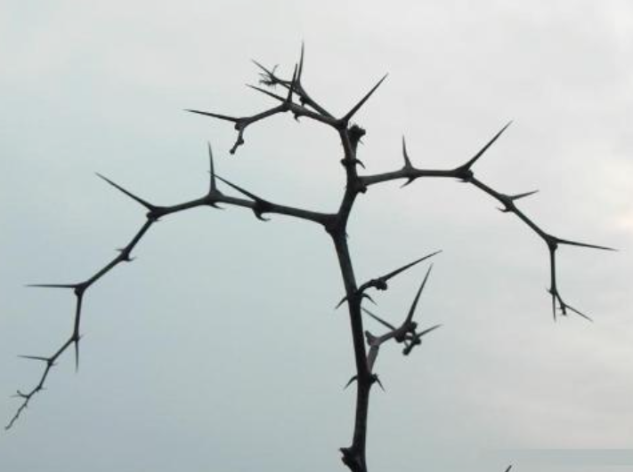
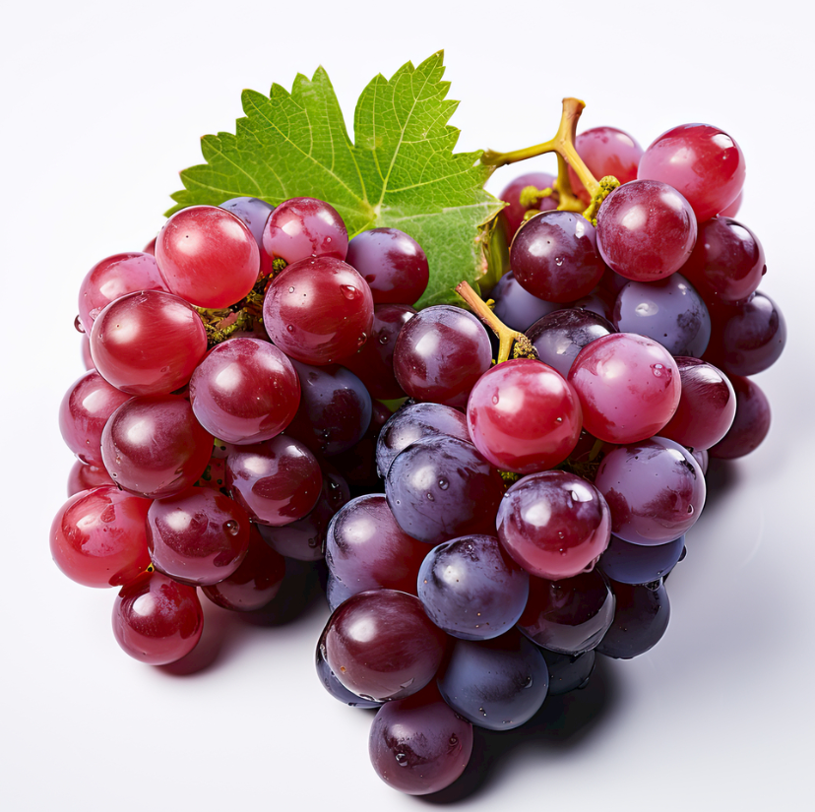
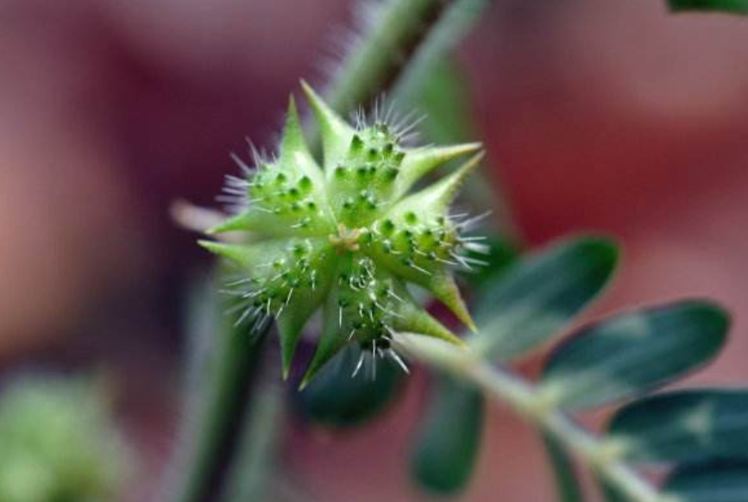
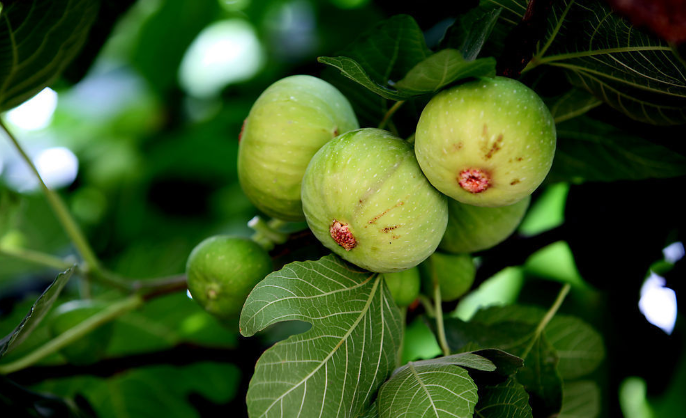

Slide 28
撒下23:6 但匪类都必象荆棘被丢弃；人不敢用手拿他；
箴15:19 懒惰人的道象荆棘的篱笆；正直人的路是平坦的大道。
箴22:5 乖僻人的路上有荆棘和网罗；保守自己生命的，必要远离。
赛7:24 人上那里去，必带弓箭，因为遍地满了荆棘和蒺藜。
赛10:17 以色列的光必如火；他的圣者必如火焰。在一日之间，将亚述王的荆棘和蒺藜焚烧净尽；
赛27:4 我心中不存忿怒。惟愿荆棘蒺藜与我交战，我就勇往直前，把他一同焚烧。
赛32:13 荆棘蒺藜必长在我百姓的地上，又长在欢乐的城中和一切快乐的房屋上。
约19:2 兵丁用荆棘编做冠冕戴在他头上，给他穿上紫袍，

Slide 29
利26:5 你们打粮食要打到摘葡萄的时候，摘葡萄要摘到撒种的时候；并且要吃得饱足，在你们的地上安然居住。
申6:11 有房屋，装满各样美物，非你所装满的；有凿成的水井，非你所凿成的；还有葡萄园、橄榄园，非你所栽种的；你吃了而且饱足。
撒上8:14 也必取你们最好的田地、葡萄园、橄榄园赐给他的臣仆。
撒上30:12 又给他一块无花果饼，两个葡萄饼。他吃了，就精神复原；因为他三日三夜没有吃饼，没有喝水。
歌2:13 无花果树的果子渐渐成熟；葡萄树开花放香。我的佳偶，我的美人，起来，与我同去！

Slide 30
类比的展开：从普遍常识到属灵洞察
——生命的源头错了，就不可能产生正确的结果。
类比的深化：必然性与终局
这样，凡好树都结好果子，惟独坏树结坏果子。好树不能结坏果子，坏树也不能结好果子。”
末世性的终局
凡不结好果子的树，就砍下来，丢在火里。

Slide 31
对比与类比所彰显的
核心神学议题

Slide 32
抉择的严肃性与救赎论
“两种门”的对比：
救恩的排他性与唯独性
人的责任与神的恩典
真实的信心与独特的恩典
Notes:
救恩是神白白的恩赐，但它要求我们以整个生命去回应和拥抱。

Slide 33
门徒身份的真实性与教会论
防备假先知：教会的守望责任
伪装性：“披着羊皮”。
危险性：“里面却是残暴的狼”

Slide 34
何为“果子”？一个整全的基督徒生命观
教义的果子 ：这是最首要的检验标准。
品格的果子 ：一个人的生命品格，是他内在生命的直接反映。
事工的果子 ：一项事工，最终将人引向何方？
影响的果子 ：人的生命和教导对周围的人产生什么样的长远影响？
Notes:
“凭果子认树”的原则，要求我们进行一种整体性、长期性的观察，而不是基于一两件事或一两次听道就轻易下结论

Slide 35
内在生命与外在行为的末世论审判
审判的真实性与严肃性
审判的内在性标准
对信徒的警醒

